Slide 1
دور التطبيقات الحديثة في الدواجن
تحت اشراف:-
د .ابراهيم طلعت الرطل
مقدم الى :-
ا.د. خالد حسان الخولى

Slide 2
OUR TEAM
مودة النبوي البسيوني
منى محمد سلامة

Slide 3
Bio-Techonolgy
يهدف الى انتاج منتج ذا جودة عالية من أجل تحقيق أقصى استفادة
( انتاجيا و اقتصاديا)
و المحافظة على السلالات ذات التراكيب الوراثية الممتازة
وزيادة انتاجية القطيع

Slide 4
سائل منوى جيد
بويضات ذات جودة عالية
الحصول على اجنه ذات جودة عالية
يمكن زراعتها والاستفادة منها

Slide 5
التقنيات التناسلية المساعدة
1- التلقيح الصناعي
2-استحداث التبويض
3 - نقل الاجنة

Slide 6
حيث يتم ذلك عن طريق التقنيات التناسلية المساعدة
مثل التلقيح الصناعي واستحداث التبويض بالاناث
ومن ثم الحصول على البويضات من هذه الامهات المستحثة
صناعيا
ثم الحصول على الاجنة منها
ونقل هذه الاجنة للاستفادة منها او حفظها كمصادر وراثية ذات جودة عالية او توجيهها للحصول على ذكور واناث

Slide 7
التلقيح الصناعى
التعريف به
مميزاته
عيوبه
العوامل المؤثرة عليه
طريقته
دراسة جدواه

Slide 8
التلقيح الصناعي Artificial Insemination (AI)
هو العملية التي بواسطتها يتم الحصول علي السائل المنوي بطريقة آلية) بواسطة التلقيح الصناعي (من ذكور الأرانب ووصفه في الجهاز التناسلي للإناث بعد استحداث التبويض لها إصطناعياً من خلال التنبية الميكانيكي العصبي أو الهرموني أو الحيوي ليلتقي الحيوانات المنوية بالبويضات المفرزة فيحدث الإخصاب والحمل .

Slide 9
مميزات التلقيح الصناعي
1-يمكن للذكر الواحد تلقيح عدد كبير من الاناث.
2-نشر الصفات الوراثية الممتازة لهذه الذكور التراكيب الوراثية العالية
3- تنظيم وتوحيد برامج التربية والرعاية بالمزرعة ومن ثم تحسين
معدلات الأداء وتحقيق المعظمة الاقتصادية من المشروع

Slide 10
4-إمكانية تلقيح الإناث اصطناعيا بصرف النظر عن رغبتها في إستقبال الذكر وهذا بدوره يعمل علي توحيد وقت ولادات الأمهات وكذلك توحيد وقت العظام والتسويق للنتاج
5-تلقيح الأرانب في أي وقت من السنة وخصوصاً من أشهر الصيف الحارة والتي غالباً ما يلجأ الكثير من المربين الي راحة قطعاتهم في هذه الفترة من السنة
6- التغلب علي فوارق الأوزان الطبيعية بين الذكور كبيرة الحجم والآناث صغيرة الحجم والتي غالباً ما يفشلً

Slide 11
7-زيادة فترة حفظ السائل المنوي لفترات قد تصل الي سنوات وبالتالي الحفاظ علي سلالة ما يخشي اندثارها
8-سهولة إجراء الأبحاث العلمية والدراسات وإجراء التحسين الوراثي للقطعان الناتجة
9-التقييم الدوري للذكور لمعرفة مقدرتها الإخصابية وكفاءتها التناسلية من خلال فحوصات السائل المنوي وبالتالي الاحتفاظ بالذكور الممتازة تناسلياً وعلاج الذكور ضعيفة الخصوبة واستبعاد الافراد العقيمة

Slide 12
10-البعد عن التربة الداخلية وتزاوج الأقارب وما يترتب عليه من مشكلات للقطعان الناتجة
11-زيادة معدلات الخصوبة وارتفاع عدد المخلفات الناتجة كنتيجة لإضافة بعض المنشطات علي السائل المنوي وكذلك استخدام بعض منبهات التبويض للأمهات
12ـ تجنب الأضرار والمشاكل التي تحدث نتيجة التلقيح الطبيعي وكذلك رفض الإناث للذكور وكذلك يمكن التلقيح الصناعي من استجلاب سلالات ممتازة تبقي كطلوقة في القطيع

Slide 13
13ـ باتباع برامج التلقيح الصناعي يتم استخدام عدد منخفض من الذكور أي يتم استخدام الذكور بصورة مكثفة مما يقلل ذلك من عدد الأقفاص وكمية العلف اللازمة لعدد كبير من الذكور وبالتالي انخفاض التكاليف الكلية للمشروع
.14ـ يسمح التلقيح الصناعي بولادة الخلفات باعداد كبيرة في نفس العمر تقريبا
.15ـ يسمح التلقيح الصناعي بإتباع نظام الرعاية الكلية الموحدة

Slide 14
عيوب التلقيح الصناعي
1-عدم الاهتمام بتطهير وتعقيم الأدوات المستخدمة في جمع وفحص السائل المنوي وكذلك المواد المستخدمة فيؤثر بلا شك علي خصائص السائل المنوي وعلي نسب الخصوبة
2-تطبيق التلقيح الإصطناعي بواسطة أشخاص غير مدربين قد يصحبه خلل في أحد مراحل الجمع وحفظ وتخفيف السائل المنوي مما ينعكس علي أنخفاض نسبة الخصوبة أو ربما يتعامل الملقح الغير متدرب مع الإناث بشكل يضر بالجهاز التناسلي ويسبب مشكلات صحية في الجهاز التناسلي الأنثوي وإلتهابات .

Slide 15
3-استخدام مواد من أصل هرموني ذات الوزن الجزئي العالي في تبويض الإناث يعمل علي تكوين أجسام مضادة مناعية في جسم الأم ويقلل من استجابة الإناث مستقبلاً للمعاملة بمثل هذه الهرمونات
4-استخدام أدوات علي درجات حرارة منخفضة أو مرتفعة لتقييم السائل المنوي تعمل علي زيادة نسب الحيوانات الميتة أو الشاذة وبالتالي يصبح الحكم خاطئ علي المقدرة الإخصاية للذكور

Slide 16
العوامل المؤثرة عليه
السلالة والعمر
استجابة الام (الرغبة الجنسية )
الحالة الصحية
التغذية
الموسم
(الضوء مع درجة الحرارة )
طريقة التنبيه والتحفيز
طريقة جمع السائل المنوى وطرق حفظه

Slide 17
طريقة
التلقيح
الصناعي
-1اختيار حيوانات التلقيح
-2جمع السائل المنوي Semen collection
-3تقييم السائل المنوي Semen evaluation
-5 استحداث التبويض اصطناعياInduction of Artificial ovulation
-4تخفيف وحفظ السائل المنوي Semen dilution and consecrations

Slide 18
1-اختيار حيوانات التلقيح ويتم تبعا ل :
2-معرفة الحيوانات وأصولها أن كانت صغيرة وتستخدم لأول مرة أو للحيوانات وأصولها وفروعها إن كانت أنجبت قبل ذلك
1-وزن وعمر النضج الجنسى
1-مطابق لمواصفات السلالة إذا كانت نقية
2-إن لم تكن نقية فإن الوزن لا يقل عن 3 كجم والعمر لا يقل عن 5 أشهر
1-لمعرفة معدل أداء الأرانب من حيث الخصوبة – معدل الولادات وعدد ووزن المواليد ونسب التفوق ومعدل نمو المخلفات والحالة الصحية
2-الرجوع للسجلات

Slide 19
3-أن تكون الحيوانات
1-خالية من أية إصابات مرضية أيا كانت بسيطة وبها مظاهر الحيوية والنشاط واضحة
2– أن تكون عظام حوض الآم عريضة والظهر مستقيم
3-الذكور ذات خصيتين واضحتين داخل كيس الصفن خارج البطن وذات ملمس إسفنجي

Slide 20
-2جمع السائل المنوي Semen collection
3-المهبل الصناعي
2-التنبيه الكهربي للذكر باستعمال
1- الاستعانة بأنثي لتنبيه الذكر جنسياً
Notes:
3-عن ماسورة مفتوحة الطرفين بطول 10سم وقطر بوصة ونصف مبطن من الداخل بغلاف مطاطي ليسمح بحجز الماء الدافىء بداخله
, وتجهز المهبل الصناعي بوضع الماء الساخن فيه علي درجة حرارة من 50-55 م لتصبح درجة حرارة المهبل من 40-45م من الداخل , ثم ينضج بالهواء ويمس بقليل جداً من الفازلين علي حوافه من الناحية التي يتم القذف فيها ولذلك يحاكي المهبل الطبيعي
1-وتتم عملية الجمع في وجود أنثي حية تستخدم كأنثي امتطاء وبعد أن يتدرب الذكر علي عملية الجمع من الممكن استبدال أنثي الامتطاء بفروة أرنب تغطي نموذجا صناعيا لأنثي أو تستعمل دمية من جلد الأرنب المحشو بالاسفنج أو القطن أو حتي فروة تلبس في احدي أيدي القائم بعملية جمع السائل المنوي حيث يوضع المهبل الصناعي بين الأنثي والذكر وعندما يقوم الذكر الطلوقة بعملية الوثب يدفع له المهبل

Slide 21
(المهبل الصناعي(
عن ماسورة مفتوحة الطرفين بطول 10سم وقطر بوصة ونصف مبطن من الداخل بغلاف مطاطي ليسمح بحجز الماء الدافىء بداخله
حيث يوضع الماء الساخن فيه علي درجة حرارة من 50-55 م لتصبح درجة حرارة المهبل من 40-45م من الداخل , ثم ينضج بالهواء ويمس بقليل جداً من الفازلين علي حوافه من الناحية التي يتم القذف فيها ولذلك يحاكي المهبل الطبيعي

Slide 22
-3تقييم السائل المنوي Semen evaluation
3-تركيز الحيوانات المنوية في الملل من 300 الي 800 مليون / مل تركيز الحيوانات المنوية في القذفة
لا يقل عن 200 مليون / قذفة
1- حجم القذفة
Semen equaculate volume
0.5مل
2-القوام _القوام كريمي
القوام المائي يدل علي نسبة التركيز المنخفضة

Slide 23
6-الحركة النقلية
تدل علي درجة حيوية الحيوانات المنوية و درجة كثافتها.
لا تقل عن 3%
-الحركة الفردية
تعبر عن النشاط الفردي للحيوانات المنوية ومدي سلامتها
لا تقل عن 65%
(يستبعد الحيوانات المتوسطة الحركة والبطيئة )
4-لون العينة
يجب أن يكون (أبيض)
-فاللون الأصفر يدل علي وجود البول
-اللون الأحمر يدل علي وجود دم
-اللون البني فيدل علي وجود الصديد بالعينة
5-نسبة الحيوانات المنوية الميتة
لا تزيد عن 20% نسبة الحيوانات المنوية الشاذة
لا تزيد عن 15%

Slide 24
7-قياس الرغبة الجنينة للذكور
وهي الزمن اللازم لاعتلاء الذكر للأنثى من بداية دخول الأنثى الي قفصه وحتي انتهاء عملية القذف وإتمام عملية التلقيح
8-شواذالأكروسوم
Acrosoma lintegrity
شذوذات اولية:
امثلة: حيوان منوي ذو رأسين – صغر او كبر حجم الرأس – انثناء القطعة.
شذوذات ثانوية
أمثلة: انفصال الجسم القمي – انفصال الرأس
لا يزيد عن 10 %

Slide 25
9-هذا بجانب بعض
الاختبارات الكيماوية
3-درجة حموضة السائل المنوي
- وهو غالباً ما يميل الي القلوية
2-المقدرة علي اختزال أزرق المثيلين بواسطة الحيوانات المنوية
1- تقدير الإنزيمات والعناصر المعدنية

Slide 26
-4تخفيف وحفظ السائل المنوي
Semen dilution and consecrations
نسب التخفيف تتراوح ما بين 4:1 الي 8:1
وتتوقف نسبة التخفيف على:
1-تركيز الحيوانات المنوية فيه
2- نسبة الحيوانات المنوية المتحركة
3-عدد الحيوانات المنوية المطلوب تواجدها في الجرعة المراد استخدامها

Slide 27
1-قلة تكلفته
6-مدي احتوائه علي مواد تمد الحيوان المنوي بالطاقة وتحفظه من أي صدمة سواء من الاهتزاز و من تأثير الضوء
2-سهولة الحصول عليه
شروط المخفف المناسب
3-درجة حرارة المخفف علي نفس درجة حرارة السائل المنوي المراد تخفيفه تجنباً لأي صدمة
4-يوفر درجة الحموضة المثالية والضغط الأسموزي المناسب والمثالي

Slide 28
انواع المخففات
كلوريد الصوديوم
سكر فراكتوز
التريس
سترات الصوديوم
سكر الجلوكوز
سكر اللاكتوز
حمض الستريك
سترات الصوديوم
ويختلف معدل
التخفيف : باختلاف نوع الحيوان

Slide 29
حفظ السائل المنوي المخفف في الثلاجة
1-حفظه علي درجة حرارة (34م) وهي درجة حرارة التحصين لمدة 40دق لأهمية تأقلم الحيوانات المنوية مع المخفف الجديد
2- علي درجة حرارة (4-6م ) لمدة ثلاثة أيام دون الأضرار بمعدل خصوبته إذا تم التبريد تدريجياً من 37م الي 4-6م خلال ساعتين

Slide 30
3– وقد يحفظ السائل المنوي علي درجة حرارة الغرفة (18-22م) أو التحصين (37م) لمدة أربعة ساعات أو ستة ساعات
علي الترتيب دون الأضرار بخصوبته
4-ربما يحفظ لشهور بل ولسنوات إذا ما حفظ علي درجة حرارة التجميد (-196م) بإستخدام النيتروجين السائل

Slide 31
وقد يضاف علي السائل المنوي بعض المواد المحسنة والمنشطة والمنبهة للحيوانات المنوية مثل :
1-مادة الكافيين 3-الشببيه الهرموني البروستاجلاندين
2-المنبه الهرموني Gr – RH 4- أنزيم الكتاليز أو هرمون الميلاتونين
5-بعض الأضافات الطبيعية مثل مستخلص حبة البركة أو مستخلص نبات الآراك المستخدم في السواك
الي مخففات سائل منوي الأرانب أدي الي تحسين معدلات الخصوبة بشكل واضح

Slide 32
ثم نكمل أي من هذه المواد بالماء المقطر الي 100 مل وتقلب جيدأً علي البارد ثم ينزع من المحلول 5 مل ويستبدل بـ 5 مل صفار بيضة مفصول جيداً عن البياض –بالإضافة الي 50000 وحدة دولين من البنسلين صوديوم وكذلك 50000 ميكرو جرام من الاستربتومايسين
والغرض من أضافة صفار البيض أنه مغذي جيد للحيوانات المنوية وكذلك فهو واقي وعازل لها من أي صدمة
أما المضادات الحيوية فهي تضاف بغرض مهاجمة أي أجسام مناعية تفرزها الأم عند دخول قسطرة التلقيح في جهازها التناسل وكذلك مهاجمة أي ميكروبات يمكن أن تتواجد في المخفف

Slide 33
5-تلقيح الإناث اصطناعيا
Inseminating rabbit does artificially
الأرنب كحيوان مستحدث التبويض فإن التزاوج الطبيعي بين الذكر والأنثي يكون بمثابة منبه عصبي كافي للغدة النخامية التي ينطلق علي اثره الهرمون المسبب للتبويض (LH )
ولكن التنبيه الناتج من عملية التلقيح الإصطناعي لا يكفي لتنبيه الغدة النخامية وإطلاق هرمون التبويض ومن هنا فلابد من استحدات التبويض اصطناعيا قبل التلقيح الصناعي

Slide 34
ولذلك يتم استحداث التبويض صناعيا
ويتم ذلك من خلال
3-التنبيه الهرموني باستخدام الحقن الهرموني أو المنبه
1-هرمون التبويض المستخلص من الغدة النخامية (LH ) و
2-هرمون التبويض المستخلص من دم المرآة الحامل (HCG )
3-المنبه الهرموني المسبب لإفراز هرموني (FSH) المنبه لإفراز الحويصلات وكذلك (LH ) المنبه للتبويض
-4, استخدام المنبه الهرموني Gn – Rh
2-التنبيه من خلال التزاوج
وباستخدام ذكر عقيم أو فحصي أو مقطوع الحبل المنوي والذي يتمتع برغبة جنسية عالية ولكنه لا يتيح حيوانات منوية
1-التنبيه الميكانيكي العصبى
من خلال أثارة فتحة الحيا ( المهبل ) بريشة دجاج نظيفة

Slide 35
**استخدام المنبه الهرموني Gn – Rh أفضل من استخدام (LH) أو (HCG) لما يلي
أ- الوزن الجزئ لــ Gn- Rh فلا يسمح للجسم بتكوين أجسام مناعية تقلل أو تمنع من استجابة الجسم بالمعاملة الهرمونية فيما بعد .
ج – يؤثر علي الهيبوثالامس والذي يفرز بدوره المنبهات للغدة النخامية والتي تفرز الهرمونات المنبهة بعد ذلك للمبايض الغدد الجنسية أي أنه يؤثر في الدورة الهرمونية من بدايتها .
ب‌- يعتبر منبه هرموني ( Releasing – factor ) أو (Stimnitators Hormenes ) وليست هرمونات والتي أصبح الأتجاه العالمي الآن يحد من استخدامها .

Slide 36
د- لا يحتوي علي منبه إفراز هرمون التبويض LH فقط وأنما به أيضا منبه هرمون الإنضاج الحويصلي وكذلك هرمون التبويض
هـ - لا يخشي علي الحيوان من تكرار إستخدامه ولا يؤثر سلباً علي خصوبة الحيوانات

Slide 37
-من عيوب إستخدام الهرمونات أنه :
بعد الحقن بأكثر من 2- 4 مرات تستطيع أنثي الأرنب أن تكون أجساما مناعية ضد هذه الهرمونات مما يؤدي إلي عقم الاناث،
مع العلم أنه يجب ترك الأنثي بعد إجراء عملية التنبيه لمدة 2- 5 ساعات ثم يتم حقن السائل المنوي

Slide 38
طريقة التلقيح
يتم تثبيت جسم الانثي بشكل جيد ثم نقوم بفرد أرجلها الخلفية بعيدا عن الجسم ثم يتم أخذ كمية من السائل المنوي المخفف (حوالي0.5سم3) بواسطة أنبوبة التلقيح الزجاجية أو المصنوعة من البلاستيك ذات الانتفاخ الكاوتشوكي والتي طولها حوالي 8- 15 سم ومثنية في أحد نهايتها بزاوية قدرها 15- 30 ويجب أن تكون الأنبوبة المستخدمة في التلقيح معقمة ويفضل استخدام الأنبوبة مرة واحدة وتكون ذات طرف أملس حيث يتم ادخالها في مهبل الأنثي ودفعها حتي تصل إلي منطقة الرحم ثم يتم حقن السائل المنوي في الرحم .

Slide 39
الادوات المستخدمة في التلقيح الصناعي
1-المهبل الصناعي ( للارانب )او على حسب نوع الحيوان

Slide 40
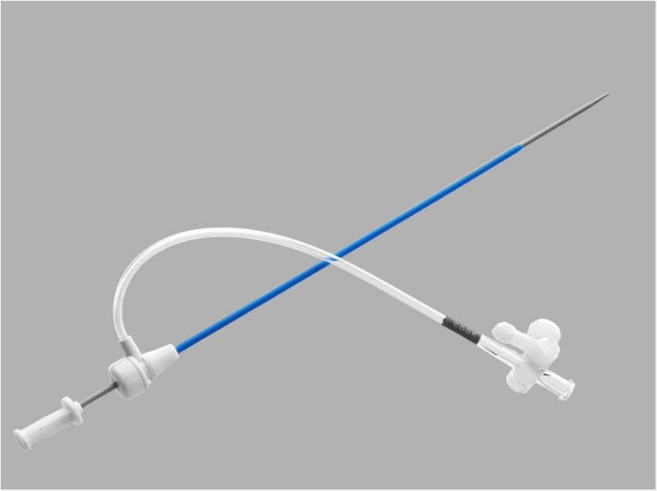
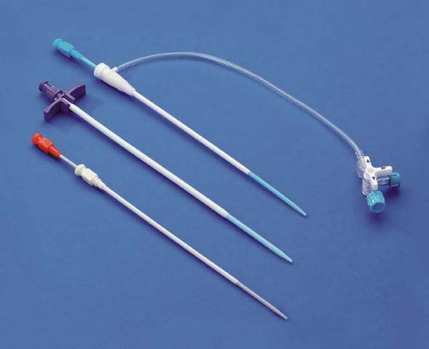
2-قسطرة متصلة بمحقن لسحب السائل المنوي
لادخال السائل المنوى المخفف داخل الرحم

Slide 41
-3ريسبيتال
GNRHوهي مادة محفزة مماثلة لهرمون .
وتحسين معدل التبويض والأخصاب

Slide 42
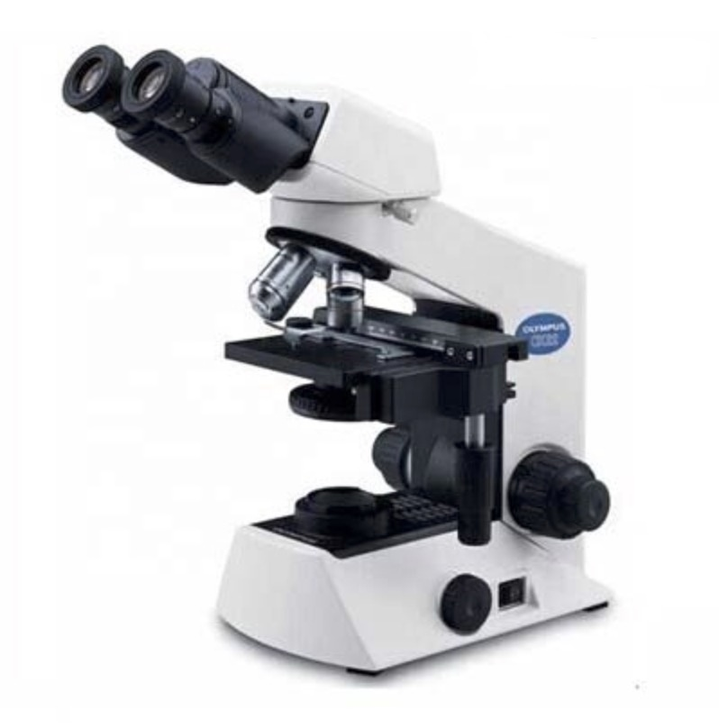
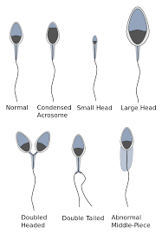
5-ميكروسكوب
بهدف تحديد عددها و شكلها (شاذ او طبيعي ) وحركتها (يرتبط حركة الحيوان المنوي بقدرته على الاخصاب )
)

Slide 43
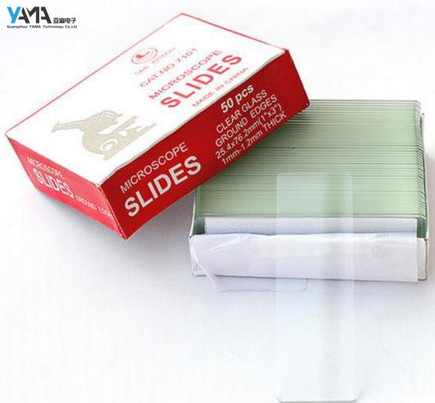
6-شرائح زجاجية
لوضع عينة السائل المنوى عليها عند فحصها ميكروسكوبيا

Slide 44
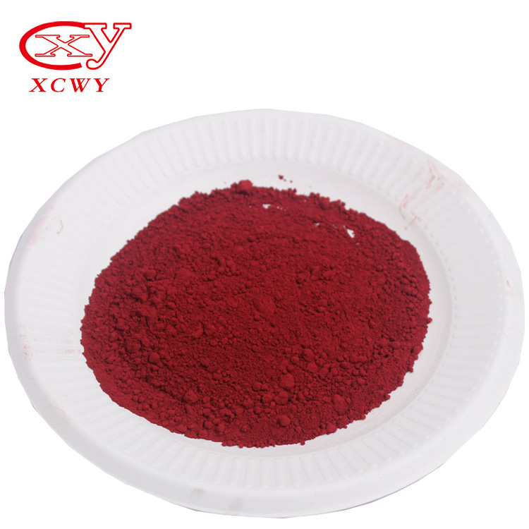
7-صبغات
لإمكانية صبغ عينات الحيوانات المنوية بالمختبر لمعرفة ايها حي او ميت
الحيوان المنوي الحي :لا يقبل الصبغ
الحيوان المنوي الميت :تنفذ الصبغة داخلها وخاصة بمنطقة الراس وتتلون باللون الاحمر

Slide 45
تكلفة الادوات المستخدمة للتلقيح الصناعي

Slide 46
الاداة | السعر
ميكروسكوب فحص | 700 جنيه
ريسبيتال | 80 جنيه
مهبل صناعي | 200 جنيه
ساق تلقيح مع المحقن | 200 جنيه
شرائح زجاجية للفحص | 15 جنيه /للعلبة
مخفف nacl | 10 جنيه
صبغات (10 جرام ايوسين ونيجروسين ) | 150 جنيه

